Slide 1

بسمه تعالی
موضوع: Matching AI Whit HI
استاد: زهرا سادات عصایی معمم
دانشجو: محمد امین کشمیری

Slide 2

سرفصل ها :
هوش مصنوعی Artificial Intelligence چیست؟
مزایای هوش مصنوعی
معایب هوش مصنوعی
هوش انسانی Human Intelligence چیست؟
مزایای هوش انسانی
معایب هوش انسانی
شباهت‌های AI و HI
10 تفاوت اصلی هوش مصنوعی و هوش انسان یا طبیعی
نتیجه گیری
1/15

Slide 3
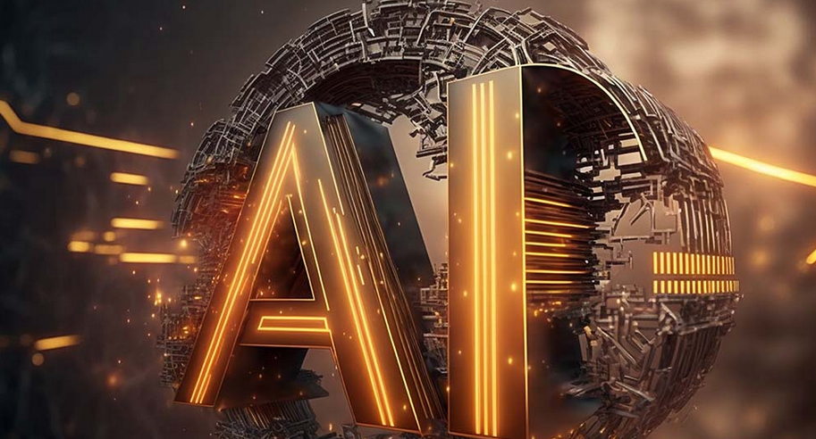
هوش مصنوعی Artificial Intelligence چیست؟
هوش منصوعی یک فناوری پیشرفته است که معمولاً توسط مجموعه‌ای از الگوریتم‌ها، رایانه‌ها و ربات‌ها اجرا می‌شود و با استفاده از داده‌ها و آموزش‌های قبلی سعی می‌کند هوش انسانی را در یک کار خاص شبیه‌سازی کند.
AI می‌توان تصمیم انسان را در یک کار خاص تکرار کند و وضعیت مشابه‌ای را برای آن کار خاص ایجاد کند.
2/15

Slide 4
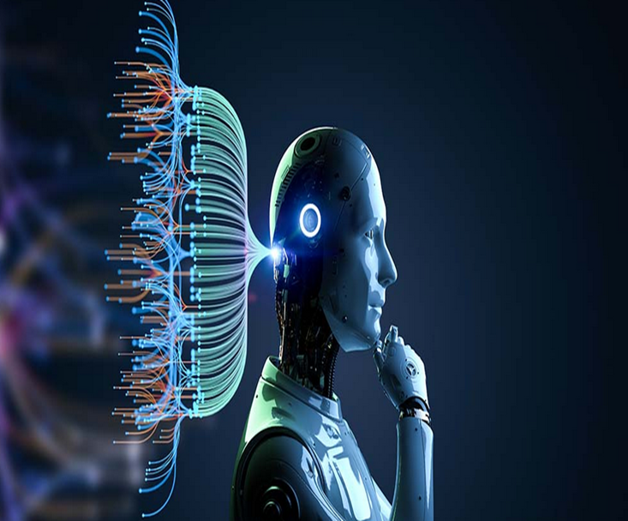
مزایای هوش مصنوعی:
AI می‌تواند ویژگی‌هایی داشته باشد که از هیچ هوش انسانی نمی‌توان آن را انتظار داشت. ویژگی‌هایی مانند:
۱- توان پردازش حجم وسیعی از داده‌ها با سرعتی بسیار بالاتر از انسان
۲- فعالیت به طور شبانه روز و بدون خستگی و نیاز به استراحت
۳- انجام کارهایی که برای انسان می‌تواند خطرناک یا دشوار باشد.
3/15

Slide 5
معایب هوش مصنوعی:
در کنار اینکه AI می‌تواند ویژگی‌های بالا را داشته باشد، اما معایبی را هم به همراه دارد. معایبی مانند:
۱- هوش مصنوعی فاقد خلاقیت و شهودی است که انسان در اختیار دارد.
۲- AI به برنامه‌ریزی‌ها و برنامه‌نویسی‌های خود متکی است و در صورتی که در شرایط کاملاً جدیدی قرار بگیرد نمی‌تواند مانند انسان تصمیم‌گیری کند.
۳- AI بسیار وابسته به آموزشی است که به آن داده شده است و در صورت مشکل یا خطا در آن آموزش هوش مصنوعی هم دچار خطا خواهد شد.
4/15

Slide 6
هوش انسانی Human Intelligence چیست؟
هوش انسان یک توانایی ذهنی برای استدلال، حل مسئله و یادگیری است.
این هوش به دلیل ماهیت کلی خود، عملکردهای شناختی مانند ادراک، توجه، حافظه، زبان و برنامه ریزی را با هم ترکیب می کند.
HI از تجربیات گذشته و اعمال آن بر اساس موقعیت و محیط برای تصمیم‌گیری استفاده می‌کند.
5/15

Slide 7
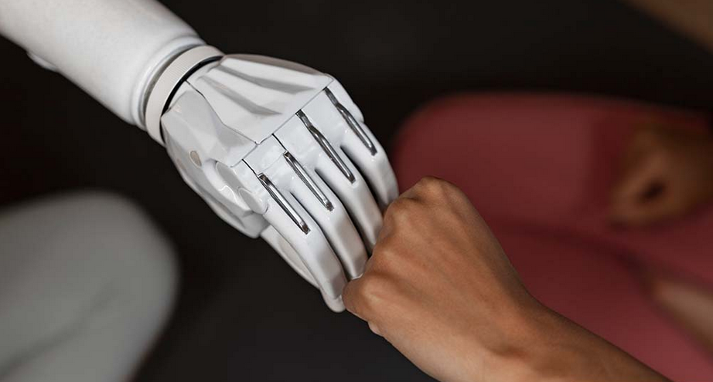

مزایای هوش انسانی:
هوش انسانی ویژگی‌های منحصر به فردی دارد که تقلید آن توسط AI بسیار مشکل و در بسیاری مواقع نشدنی است. ویژگی‌هایی مانند:
۱- دارای خلاقیت، شهود و هوش هیجانی بالایی است که نسبت به AI در سطح بسیار بالاتری قرار دارد.
۲- سازگاری بسیار بالایی دارد و در شرایط جدید می‌تواند تصمیم‌های بهتری بگیرد و خود را سازگار کند.
۳- می‌تواند در تصمیم‌گیری‌ها ملاحظات اخلاقی را به صورت جدی مدنظر قرار دهد.
6/15

Slide 8
معایب هوش انسانی:
هوش انسانی محدودیت‌هایی را هم به همراه دارد. که این محدودیت‌ها و معایب شامل موارد زیر هستند:
۱- HI با توجه به توانایی‌های ذهنی و جسمی هر فرد محدود می‌شود و توانایی کار با حجم داده‌ی زیاد و در زمان محدود را ندارد.
۲- با توجه به شرایط شخصی می‌تواند در تصمیم‌گیری‌های خود سوگیری داشته باشد و اشتباهات زیادی انجام دهد.
۳- نیاز به استراحت دارد و نمی‌تواند به صورت مداوم کار کند و در ساعات مختلف هم کارایی یکسانی را به نمایش نمی‌گذارد.
7/15

Slide 9
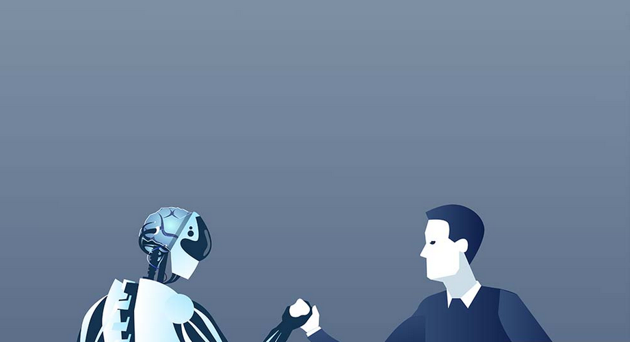
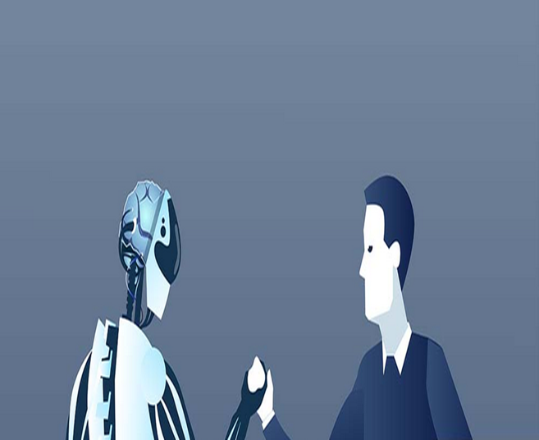
شباهت‌های AI و HI:
با تمامی این تفاسیر شباهت‌های زیادی هم بین هوش مصنوعی و طبیعی وجود دارد. این شباهت‌ها شامل موارد زیر است:
۱- هر دو هوش‌ها می‌توانند در طول زمان یاد بگیرند و عملکرد خود را بهبود ببخشند.
۲- هر دو می‌توانند مشکلات پیچیده‌ای را حل کنند و برای این مشکلات تصمیم‌گیری کنند.
۳- هر دو می‌توانند دنیای اطراف خود را درک، تفسیر و پردازش کنند.
8/15

Slide 10
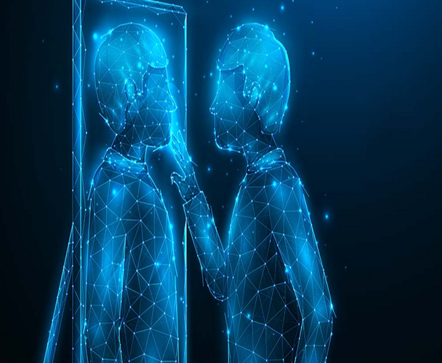
10 تفاوت اصلی هوش مصنوعی و هوش انسان یا طبیعی:
تفاوت هوش مصنوعی و انسانی بسیار زیاد و عمیق است. این تفاوت‌ها باعث ایجاد مزیت‌هایی برای هرکدام می‌شود که هردو را غیرقابل جایگزینی می‌کند. ما در اینجا 10 تفاوت اصلی این دو هوش را بررسی کرده‌ایم.
۱- ماهیت:
AI به طور کلی برای تقلید فعالیت‌های مغز انسان به وجود آمده است و می‌خواهد وظایفی مانند انسان داشته باشد ولی هوش انسانی ترکیب انواع فرآیندهای شناختی است که وظیفه‌ی سازگاری با شرایط را دارد.
۲- حالت:
هوش مصنوعی به صورت دیجیتال فعالیت می‌کند در حالی که هوش انسانی از یک الگوی پردازش سیگنال استفاده می‌کند که ویژگی‌هایی از هر دو مولفه‌ی دیجیتال و آنالوگ را دارد.
9/15

Slide 11
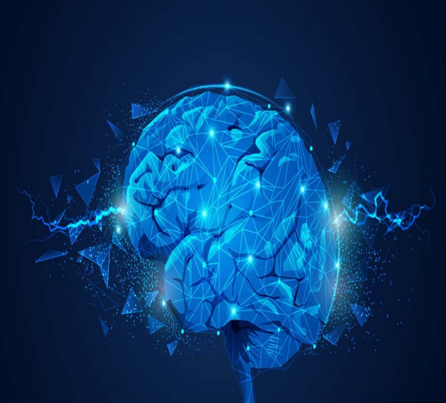


۳- عملکرد:
مغز انسان از حافظه، قدرت پردازش و توانایی شناختی خود برای فهم مسائل استفاده می‌کند ولی AI به داده‌ها و دستورالعمل‌ها متکی است.
۴- سرعت انجام کار:
HI نمی‌تواند با سرعتی که AI داده‌ها را دریافت و پردازش می‌کند، این کار را انجام دهد. سرعت انجام فعالیت‌ها مسئله‌ای‌ست که تفاوت زیادی در انجام کارها بین این دو نوع هوش استفاده می‌کند.
۵- توانایی یادگیری:
مغز انسان با استفاده از تجربیات مختلف و استفاده از استدلال انتزاعی یادگیری خود را انجام می‌دهد. این در حالی است که دانش در ماشین‌ها با استفاده از اطلاعات و آموزش‌های مکرر به دست می‌آید. هم‌چنین سرعت یادگیری در ماشین‌ها بسیار بالاتر از انسان است.
10/15

Slide 12
۶- تصمیم‌گیری:
تصمیم‌گیری در ذهن انسان با توجه به مولفه‌های ذهنی گرفته می‌شود و تنها بر اساس داده‌ها و اعداد و ارقام نیستند اما AI کاملاً عینی با مسائل مختلف رفتار می‌کند. AI از داده‌هایی که در اختیار دارد استفاده می‌کند تا تجزیه و تحلیل‌های لازم را انجام دهد.
۷- دقت انجام کار:
AI با توجه به اینکه کارهای بسیار مشخص و با قوانین دقیق را انجام می‌دهد معمولاً خطای بسیار پایینی دارد. این در حالی است که HI در مواقعی دارای خطای انسانی است و با توجه به وضعیت فرد و استنباط او می‌تواند خطای آن افزایش پیدا کند.
۸- قابلیت اصلاح:
معمولاً AI زمان بیشتری از انسان برای تطبیق با تغییرات احتیاج دارد. مغز انسان با توجه به اینکه برای سازگاری با محیط جدید طراحی شده است، معمولاً زمان بسیار کمتری برای این تطبیق‌ها احتیاج دارد.
11/15

Slide 13
9- احساسات و همدلی:
یکی از ویژگی‌های بارز هوش مصنوعی و تفاوت با هوش انسانی، نداشتن احساسات و همدلی است. معمولاً احساسات در تصمیم‌گیری‌های انسانی بسیار تاثیرگذار و موثر است و این در حالی است که AI اصلاً چیزی به عنوان احساسات را درک نمی‌کند.
10- محدودیت فیزیکی:
AI هیچ محدودیتی از نظر فیزیکی و زمانی ندارد و می‌تواند با تمام توان به صورت شبانه‌روزی بدون افزایش میزان خطا کار کند. این در حالی است که توانایی‌های مغز انسان به میزان خستگی و استراحت آن بستگی دارد و به هیچ عنوان نمی‌تواند به طور پشت سرهم و به مدت زیاد فعالیت داشته باشد.
12/15

Slide 14
جمع‌بندی:
تفاوت هوش مصنوعی و انسان بسیار زیاد است اما این دو می‌توانند به صورت کاملاً هماهنگ و در کنار یکی دیگر فعالیت کنند.
پروژه‌هایی مانند هوش مصنوعی عمومی و سوپر هوش مصنوعی به دنبال این هستند که تمامی مشکلات AI را برطرف کرده و آن را به هوشی برتر از هوش انسان تبدیل کنند اما هنوز این موارد به صورت آزمایشگاهی هستند و به زودی امکان چنین مواردی وجود ندارد.
13/15

Slide 15
منابع:
https://digiato.com
https://iranhost.com
https://khanesarmaye.com
14/15

Slide 16
THANK YOU
The END
15/15

